Slide 1





١١ - ٤
الكــســور
الفصل الحادي عشر
ص ١٣٨
خطة حل المسألة
أرسـم صورة لأحل المسـألة
فـكـرة الدرس
افـهـم
خطوات حل المسألة
أخـطـطـ
أحــل
أتـحـقق

Slide 2
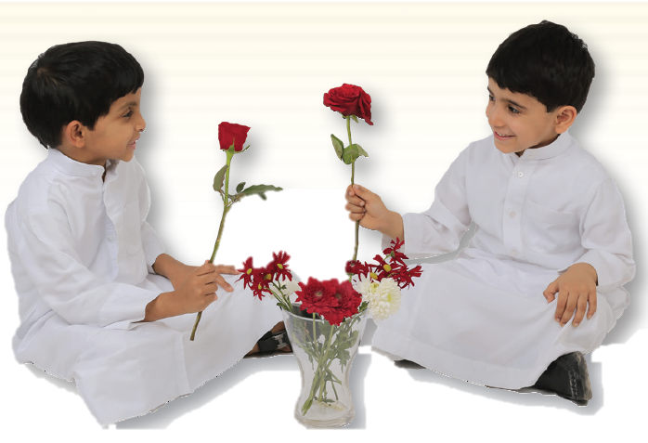

١١ - ٤
الكــســور
الفصل الحادي عشر
ص ١٣٨
خطة حل المسألة
جمع أحمد وأخوه ٨ وردات ، ثم وضعاها في زهرية ، إذا كان نصف الورد الذي جمعوه لونه أحمر ، وواحدة فقط منه لونها أصفر ، والباقي لونه أبيض ، فما عدد الورد الأبيض الذي جمعوه ؟
أفـهم
ماذا اعرف من المسألة ؟
يوجد ٨ وردات
نصف الورد لونه أحمر
وردة واحدة صفراء اللون
الباقي أبيض اللون
ما المطلوب ؟
أن أجد عدد الورد الأبيض

Slide 3

١١ - ٤
الكــســور
الفصل الحادي عشر
ص ١٣٨
خطة حل المسألة
جمع أحمد وأخوه ٨ وردات ، ثم وضعاها في زهرية ، إذا كان نصف الورد الذي جمعوه لونه أحمر ، وواحدة فقط منه لونها أصفر ، والباقي لونه أبيض ، فما عدد الورد الأبيض الذي جمعوه ؟
أخطط
يمكنني أن أرسم صورة كي تساعدني على حل المسألة

Slide 4

١١ - ٤
الكــســور
الفصل الحادي عشر
ص ١٣٨
خطة حل المسألة
جمع أحمد وأخوه ٨ وردات ، ثم وضعاها في زهرية ، إذا كان نصف الورد الذي جمعوه لونه أحمر ، وواحدة فقط منه لونها أصفر ، والباقي لونه أبيض ، فما عدد الورد الأبيض الذي جمعوه ؟
أحــل
أرسم شكلًا مقسمًا إلى ٨ أجزاء متطابقة ليمثل الوردات الثمانية
ألون $\frac{١}{٢}$ الشكل ليمثل الورد الأحمر اللون
وألون جزءًا واحدًا ليمثل الوردة الصفراء
ألاحظ أن ٣ أجزاء لم تلون ، وهو عدد الورد الأبيض
إذن عدد الورد الأبيض هو ٣ وردات

Slide 5

١١ - ٤
الكــســور
الفصل الحادي عشر
ص ١٣٨
خطة حل المسألة
جمع أحمد وأخوه ٨ وردات ، ثم وضعاها في زهرية ، إذا كان نصف الورد الذي جمعوه لونه أحمر ، وواحدة فقط منه لونها أصفر ، والباقي لونه أبيض ، فما عدد الورد الأبيض الذي جمعوه ؟
أتحقق
أراجع الحل :
٤ وردات حمراء + وردة صفراء + ٣ وردات بيضاء = ٨ وردات
إذن الحل صحيح ✓

Slide 6

١١ - ٤
الكــســور
الفصل الحادي عشر
ص ١٣٩
خطة حل المسألة
بالرجوع إلى المسألة في الصفحة السابقة ، أجيب عن الأسئلة التالية :
أحــلل الـخطـة
١ – أفسر لماذا قسمت الشكل إلى ٨ أجزاء متطابقة
لأنه توجد ٨ وردات مع أحمد وأخوه
٢ – أشرح لماذا لونت ٤ أجزاء من ٨ ‌أجزاء باللون الأحمر
لتمثل عدد الوردات الحمراء
٣ – أفترض أنه لدى أحمد وأخيه ١٠ وردات ، فكم سيكون عدد الورد الأبيض ؟
عدد الورد الأبيض = ٤
٤ – أرجع إلى السؤال ٣ ، ثم أتحقق من صحة إجابتي
٥ وردات حمراء + وردة صفراء + ٤ وردات بيضاء = ١٠ وردات ، إذا الحل صحيح

Slide 7
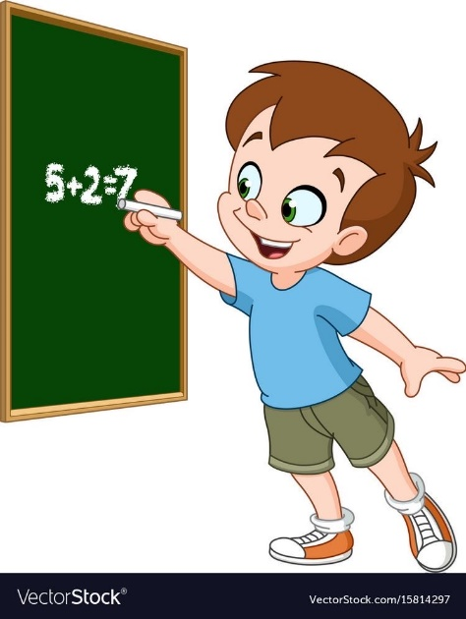
١١ - ٤
الكــســور
الفصل الحادي عشر
ص ١٣٩
أتدرب على الـخطـة
خطة حل المسألة
أستعمل الخطة ( أرسم صورة ) لأحل كلًا من المسائل الآتية :
أخذ ياسر ٦ كتب

Slide 8

١١ - ٤
الكــســور
الفصل الحادي عشر
ص ١٣٩
أتدرب على الـخطـة
خطة حل المسألة
أستعمل الخطة ( أرسم صورة ) لأحل كلًا من المسائل الآتية :
2
ترتيب الطلاب : ماجد ، طارق ، سمير ، خالد
خالد
سمير
طارق
ماجد

Slide 9
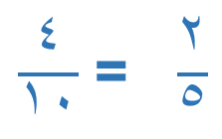
١١ - ٤
الكــســور
الفصل الحادي عشر
ص ١٣٩
أتدرب على الـخطـة
خطة حل المسألة
أستعمل الخطة ( أرسم صورة ) لأحل كلًا من المسائل الآتية :
$\frac{٢}{٥}$ = $\frac{٤}{١٠}$
بقي على الأرض : ٦ كرات

Slide 10
١١ - ٤
الكــســور
الفصل الحادي عشر
ص ١٣٩
أتدرب على الـخطـة
خطة حل المسألة
أستعمل الخطة ( أرسم صورة ) لأحل كلًا من المسائل الآتية :
عدد العائلات التي لديها أطفال ٢٧ عائلة

Slide 11
١١ - ٤
الكــســور
الفصل الحادي عشر
ص ١٣٩
أتدرب على الـخطـة
خطة حل المسألة
أستعمل الخطة ( أرسم صورة ) لأحل كلًا من المسائل الآتية :
فيصل
خالد أكل أكثر من فيصل
خـالـد

Slide 12
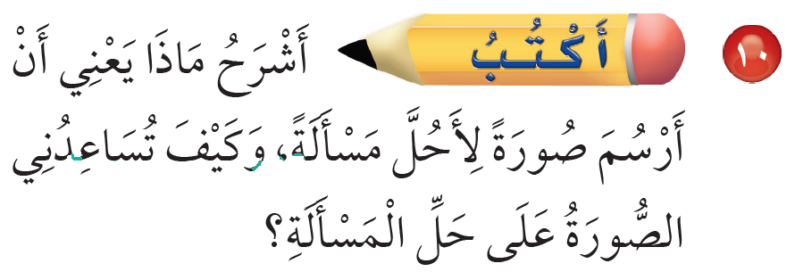
١١ - ٤
الكــســور
الفصل الحادي عشر
ص ١٣٩
أتدرب على الـخطـة
خطة حل المسألة
أستعمل الخطة ( أرسم صورة ) لأحل كلًا من المسائل الآتية :
إن رسم الصورة لحل المسألة يساعد في تحديد المعطيات وفهم المسألة وبالتالي يسهل حلها

